Slide 1

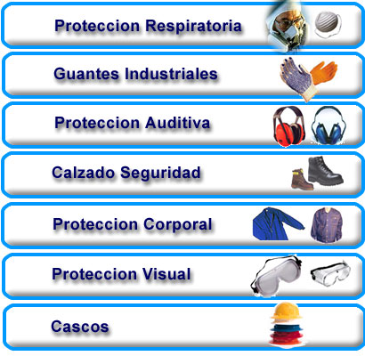

Señalización
Recomendaciones:
Unificar imágenes, colores, fuentes, para lograr una mayor identificación de los trabajadores con las señales

Slide 2

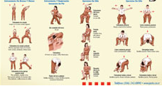
Carteles
Recomendación:
Disminuir el numero de carteleras, unificarlas en una de tamaño apropiado centrada en una ubicación estratégica de la empresa

